Slide 1
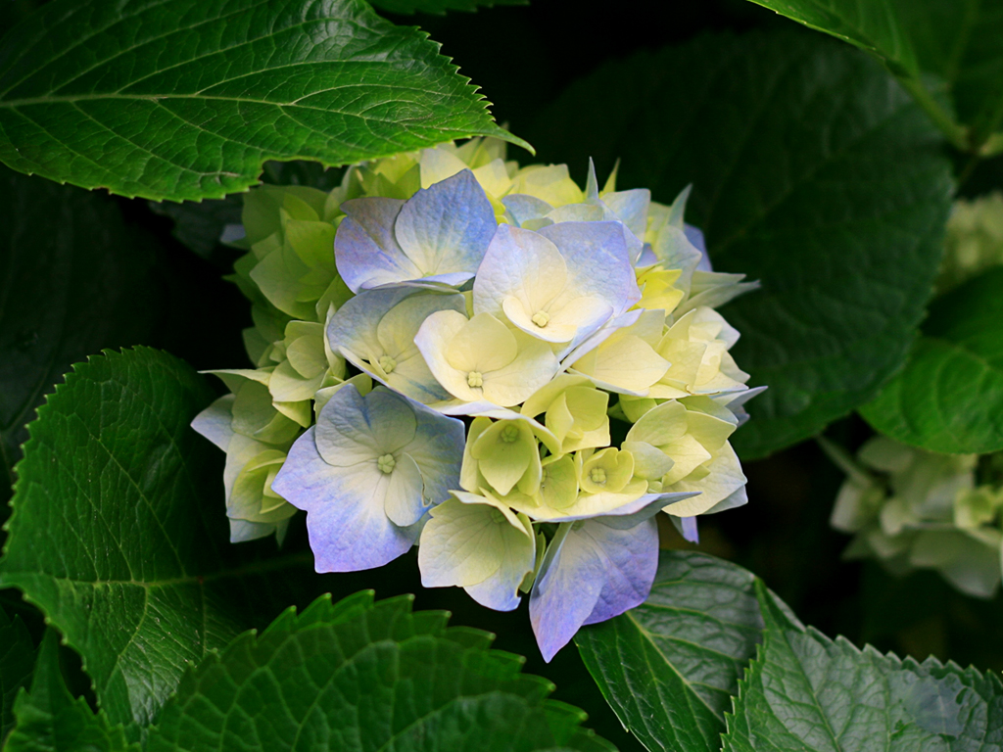
سكشن الأسبوع الثانى لمادة المسكوكات
الإسلامية فى العصر الأيوبى والمملوكى البحري.

Slide 2
استئنافا لما رأينها فى المحاضرة السابقة ولما عرضناه عن الاحوال السياسية فى مصر نهاية العصر الفاطمى وبداية العصر الايوبي واثر ذلك على السكة الايوبية التى هى صدد الحديث عنها , وكذلك عرضنا اهم الطرز لدنانير ودراهم الناصر صلاح الدين الايوبى . ويعقب ذلك فى هذا العرض التقديمى واستكمالا لما عرضناه من طرز , اهم طرز دنانير ودراهم سلاطين الدولة الايوبية عقب وفاة صلاح الدين . ونعلم ان من اعتلى عرش الحكم بعد وفاة صلاح الدين ابنه العزيز عثمان ثم ابنه المنصور محمد وكانت طرز الدنانير الذهبية فى عهدهم مثل طرز دنانير صلاح الدين ذات الكتابات المركزية والهامشين الكتابين .
والآن سنعرض فى هذه المحاضرة نقود الملك العادل اخى صلاح الدين الايوبى.
وسنتناول الموضوعات التالية :
1- طرز دنانير الملك العادل سيف الدين ابو بكر
2- طرز دراهم الملك العادل سيف الدين ابو بكر

Slide 3

مقدمة :
بعد وفاة صلاح الدين الايوبى دب النزاع بين ابناء البيت الايوبى مما ادى الى ضعف المقاومة الاسلامية . ولم يمض سبع سنوات من وفاة صلاح الدين الا ان استطاع الملك العادل ان يخلع ويطيع بالمنصور محمد بن العزيز عثمان بن صلاح الدين ونجح الملك العادل فى تولى الحكم وتوحيد الدولة الايوبية من جديد . وقد اقتدى الملك العادل باخية صلاح الدين فى تحصين الثغور والنهوض بالدولة . وضرب الملك العادل مجموعة من الدنانير الذهبية والدراهم الفضية نعرضها فيما يلى :

Slide 4

أولا : طرز دنانير الملك العادل
(596- 615 هـ ) (1199- 1218 م )
1- الطراز الأول :
دينار عبارة عن دائرة مزدوجة تحيط بكتابات مركز كل من الوجه والظهر ونقشت كتابات الهامش بين هذه الدائرة والدائرة الخارجية , وجاءت كتابات الوجه تحمل فى المركز اسم الخليفة العباسي والقابه وتحيط بها فى الهامش كتابات تشمل مكان وتاريخ الضرب , وقد نفذت زخارف فى مركز الوجه تمثل ثلاث نقاط او حبيبات واحدة فوق اثنين من اعلى وتماثله بالشكل المقلوب اسفل الكتابات . اما الظهر فتشمل كتابات المركز اسم الملك العادل والقابه وذكر من سيولى الحكم من بعده ابنه الملك الكامل محمد , اما الهامش فيشمل عبارة التوحيد والاية القرانية. ووردت كتاباته على النحو الآتي :

Slide 5
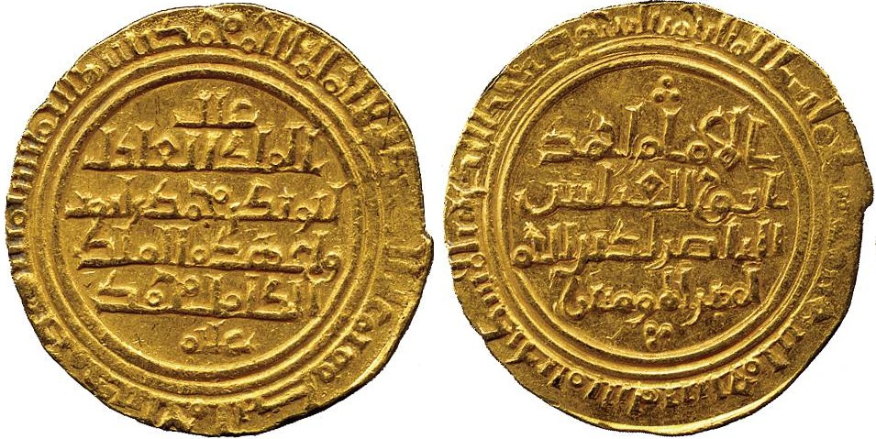
الوجه: الظهر:
المركز المركز:
عال
الإمام أحمد الملك العادل
أبو العباس أبو بكر محمد بن أيوب
الناصر لدين الله ولي عهده الملك
أمير المؤمنين الكامل محمد
غاية
الهامش: الهامش:
بسم الله الرحمن الرحيم ضرب هذا لا إله الا ان لا إله إلا الله محمد رسول الله
الدينر بالأسكندرية سنة سبع وتسعين وخمسماية أرسله بالهدى ودين الحق ليظهره على الدين كله

Slide 6
2- الطراز الثانى :
ومنه دينار ضرب القاهرة سنة 596هـ , ويشبه الطراز السابق فى الدوائر التى تحيط بكتابات المركز والهامش , وايضا كتابات المركز والهامش فى الوجه والظهر الا انه يختلف عنه فى كتابات مركز الظهر فى السطر الرابع والخامس وايضا فى الزخرفة الموجودة بالوجه وهى ثلاث نقاط اعلى كتابات المركز فقط دون التى كانت باسفلها , وكلمة خمسمائة فى كتابات هامش الوجه.

Slide 7
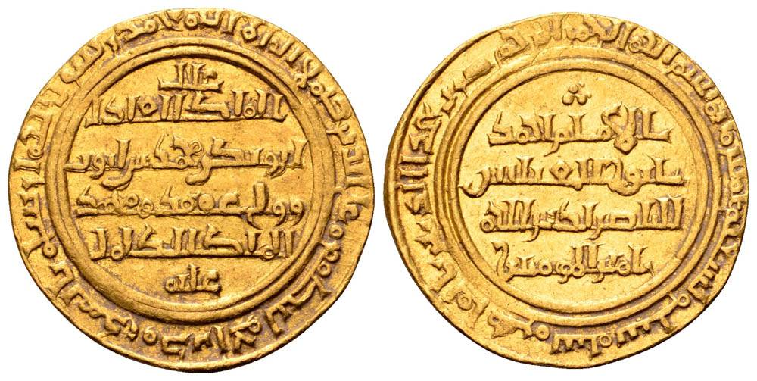
الوجه: الظهر:
المركز المركز:
عال
الإمام أحمد الملك العادل
أبو العباس أبو بكر محمد بن أيوب
الناصر لدين الله ولي عهده محمد
أمير المؤمنين الملك الكامل
غاية
الهامش: الهامش:
بسم الله الرحمن الرحيم ضرب هذا لا إله الا ان لا إله إلا الله محمد رسول الله
الدينر باللقاهرة سنة ست وتسعين وخمس ماية أرسله بالهدى ودين الحق ليظهره على الدين كله

Slide 8
ثانيا : طرز دراهم الملك العادل
1- الطراز الاول
تطور الشكل النقود الفضية في عهد الملك العادل حيث ابتكر شكل مميز يتكون من دائرتين مفصصتین و متقاطعتين، ومتداخلتين تتكون كل منهما من ستة أقواس نصف دائرية، ثلاثة كبيرة وثلاثة صغيرة، وهما ذواتا ثلاثة إطارات يمتاز الإطار الأوسط بأنه ذو حبيبات متماسة وظهرهذا الشكل في نقود الملك العادل فقط كما كانت هناك نقود فضية تتشابه مع نقود أخيه الملك الناصر يوسف من حيث الشكل العام، ومن هذه الدراهم درهم ضرب دمشق وردت كتاباته على النحو الآتي:

Slide 9
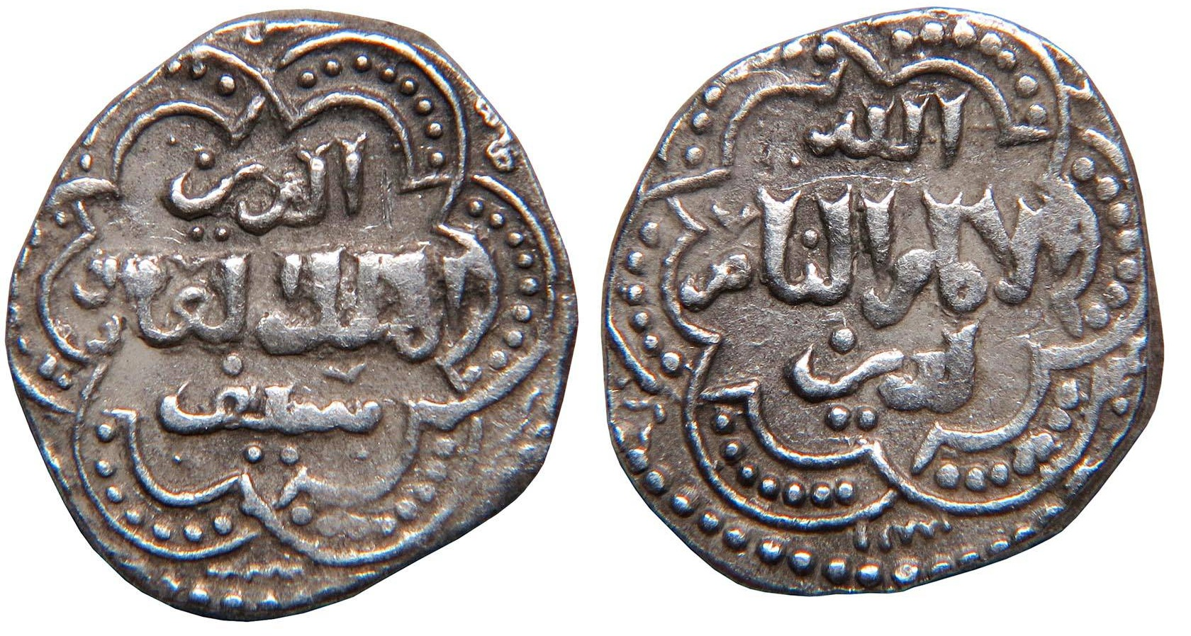
الوجه: الظهر:
المركز : المركز:
الله الدين
الإمام الناصر الملك العادل
لدين سیف
الهامش: الهامش:
(لا إله) / إلا / الله / (محمد) / (رسول) / (الله ) ضرب/ بدمشق /.../.../.../...

Slide 10
2- الطراز الثانى :
ومنه درهم ضرب دمشق سنة 610 هـ , وجاء فى كل من الوجه والظهر دائرة مفصصة تتكون من ستة فصوص او ستة اقواس , وهذه الدائرة تتكون من ثلاثة اطارات الخارجى والداخلى خطى والاوسط من حبيبات متماسة , وتحيط هذه الدائرة كتابات المركز ومن خارجها كتابات الهامش , وتميز هذا الطراز بوجد زخارف نباتية اسفل واعلى كتابات مركز الظهر.

Slide 11
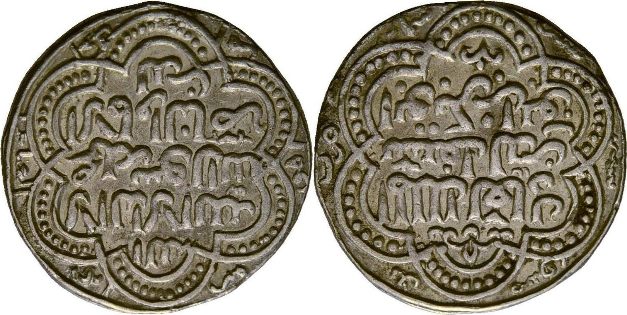
الوجه: الظهر:
المركز المركز:
الله الملك العادل
لا اله الا الله سيف الدين
محمد رسول الله ابو بكر بن ايوب
الإمام الناصر
لدين
الهامش: الهامش:
أبو / العباس / احمد / امير / المؤ/ منين ضرب / بد /مشق / سنة /عشر / وستمائة

Slide 12
3- الطراز الثالث
ومنه درهم ضرب دمشق سنة 613 هـ , وهذا الطراز عبارة عن دائرة من ثلاثة اطارات الدخلى والخارجى خطى اما الطار الاوسط من حبيبات متماسة , وبداخل هذه الدائرة نجمة سداسية الرؤوس وتتكون من ثلاثة اطارات الداخلى والخارجى خطى اما الاوسط من حبيبات متماسة , وهذا التكوين فى الوجه والظهر .

Slide 13
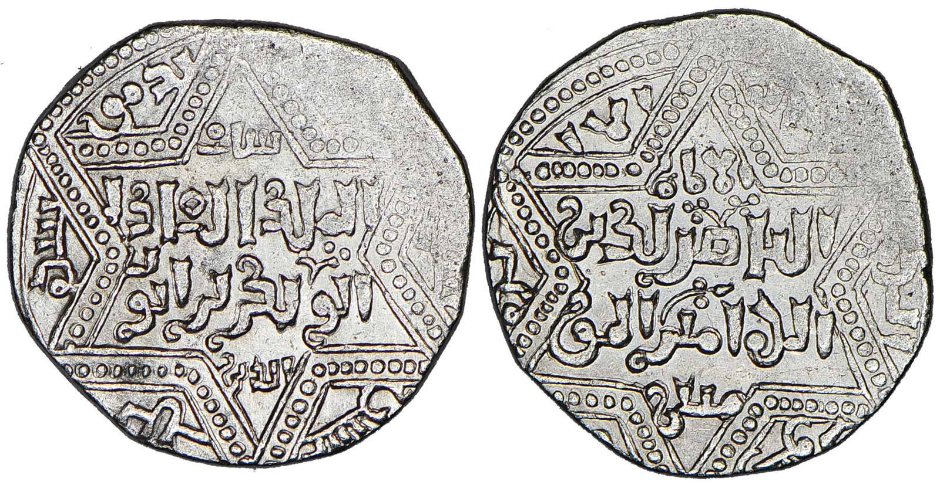
الوجه : الظهر :
المركز : المركز :
الامام سيف
الناصر لدين الملك الكامل
الله امير المؤ ابو بكر بن ايوب
منين الدين
الهامش : الهامش :
لا اله / الا ا / لله / محمد / رسول / الله ضرب / بدمشق / سنة / ثلث / عشر / وستمائة

Slide 14

إعداد : محمود محمد رياض

